Slide 1
Turismo en Costa rica

Slide 2
Introducción
I- Un país que reune los elementos necesarios al turismo y especialmente al turismo ecológico
A- La estabilidad política : una condición indispensable
B- Una gran diversidad biológica
II- El turismo : una reserva financiera increíble para la economía
III – Las consecuencias del turismo ecológico
Conclusión

Slide 3
Introducción
Centroamérica
51 100 km²
4 800 000 personas
Capital : San José
Lengua oficial : español
Turismo tradicional + turismo atípico/alternativo
Turismo sostenible = turismo ecológico
Turismo equitativo + turismo solidario

Slide 4
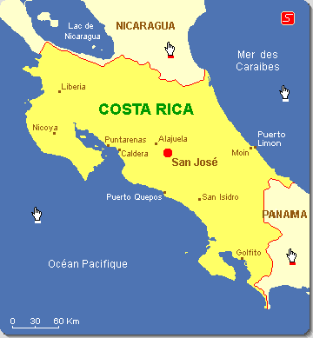
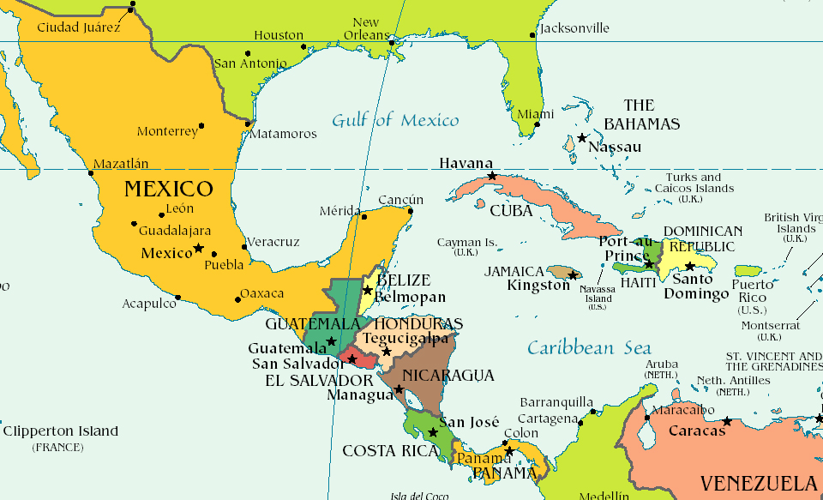
Mapas de Costa Rica

Slide 5
Ficha de vocabulario
Avifauna
ICT
MINAE
OEA
SINAC
Turismo
Turismo ecológico
Turismo equitativo
Turismo solidario
Vida silvestre

Slide 6
I - Un país que reune los elementos necesarios al turismo y especialmente al turismo ecológico
A- La estabilidad política : una condición indispensable
País estable al nivel político
Estabilidad interior + exterior
República demócratica
Constitución 1949
3 poderes : ejecutivo – legislativo – judicial
Ejecutivo = presidente + gobierno
Legislativo : 57 diputatos
Judicial : 22 jueces
Creación de la OEA

Slide 7

Luis Guillermo Solís

Slide 8
B- Una gran diversidad biológica
Biodiversidad faunística y florística excepcional
La avifauna : 850 especies identificadas
237 especies de mamíferos
371 especies de reptiles y anfibios
La biodiversidad vegetal : más 10 000 especies de plantas
Antes 1980: riqueza faunística y florística non apreciada por su justo valor
Preservación del medio ambiente preocupación importante
Emergencia de Costa Rica : industria del café + industria del plátano
Deforestación masiva con boom de la agricultura.
Parte del territorio deforestado en 1984 = 68 % ; 2000 = 89 %
-1960 : Creación de áreas protegidas
-1988 : ley sobre la Biodiversidad
-1989 : SINAC
ICT : difusión de la imagen al exterior

Slide 9
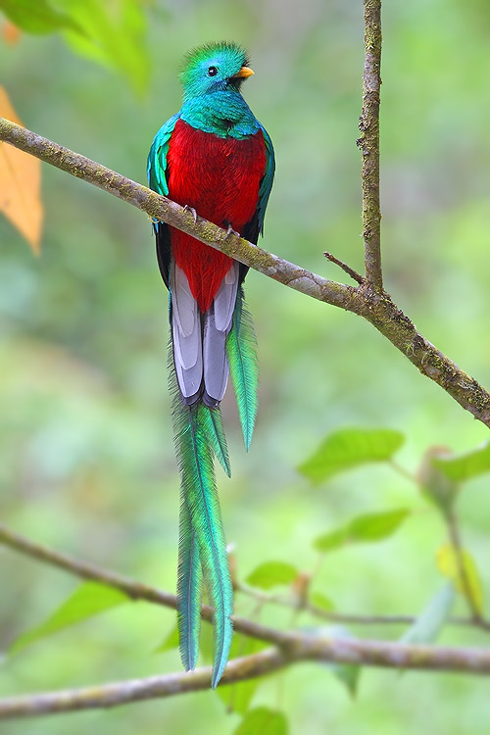
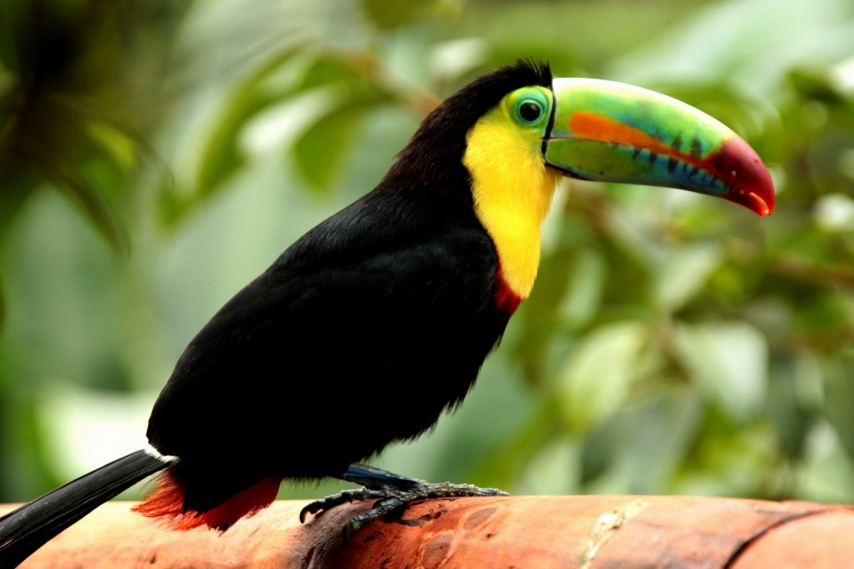
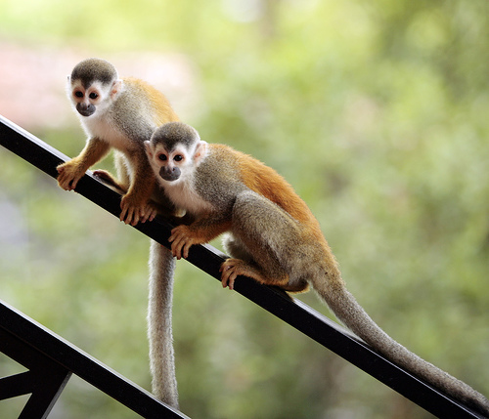
Tucán
Quetzal : ave tropical emblemático de Costa Rica.
Mono titi

Slide 10
II - El turismo : una reserva financiera increible para la economía
Al principio : monumentos + folclore + café - playas –naturaleza
1985 : 262 000 turistas ; 1995 : 792 000 (+ 300 %)
Hoy : + de 2 millones de turistas cada año
Recetas de turismo : 1984 : 117 milliones $ ; 1998 : 884 milliones $
Parques más accesibles + cercanos de la región central :
- el parque nacional Poàs
- el parque nacional de Irazu
- el parque nacional de Manuel Antonio
- el parque nacional Santa Rosa

Slide 11
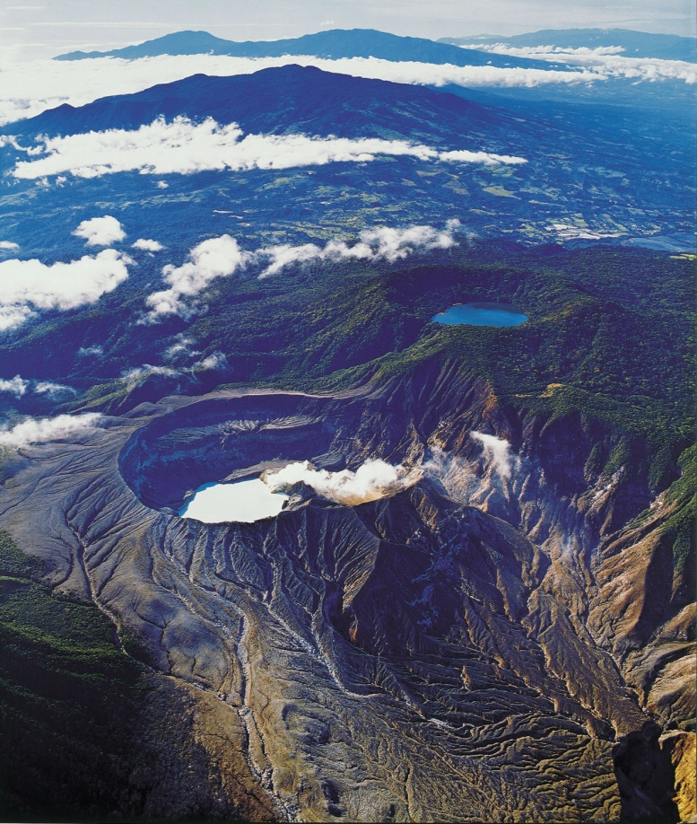
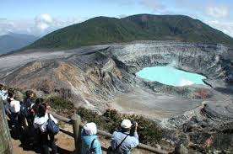
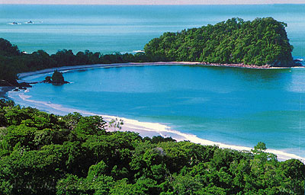
Parque nacional Irazu
Parque nacional Poàs
Parque nacional Manuel Antonio

Slide 12
Turismo : impulsor economía : 2 100 millones $ por año =
5 % del PIB
140 000 familias cuentan con sustento económico gracias al turismo
Turismo ecológico = reserva + fuente de empleo + vector
de educación
ICT : alienta el turismo interno → desarrollo turístico +
conocer su territorio

Slide 13

Vídeo : Nueva campaña 2013 - Instituto Costarricense de Turismo (ICT)

Slide 14
III - Las consecuencias del turismo ecológico
1980 : desarrollo turismo ecológico
Principios : protección + valorización + educación + adaptación +
bienestar + pequeños grupos → turismo ecológico
Benefecios para la gente : caídas económicas + empleos
Extensión → sobre oferta hotelera → degradaciones
Parque nacional Manuel Antonio : 1982 : + 36 000 visitas ; 1993 : + 181 947 visitas
Medidas tomadas : insuficientes → nuevas infraestucturas turísticas en áreas preservadas
Promotores extranjeros → problema para el desarrollo

Slide 15
Conclusión
Costa Rica : famoso por conservación del medio ambiente +
importante posición en la escena mundial turística
Desarrollo turismo de masa : intereses económicos > intereses
ecológicos
Turismo ecológico = desafio : preservación + desarrollo cultural
+ beneficio económico

